Slide 1


Introducción
Instituto Politécnico Nacional
Escuela Superior de Cómputo
Teoría Computacional
Prof. Rafael Aguilar
raffaello.escom@gmail.com

Slide 2

Contenido
Teoría Computacional (TC)
Fundamentos de las Matemáticas
Máquinas secuenciales y automáticas
Lenguajes y gramáticas

Slide 3
Fundamentos de las Matemáticas
,
El primer componente de la TC
La investigación sobre los fundamentos de las Matemáticas comenzó a finales del siglo XIX
Varios matemáticos y filósofos tuvieron un papel relevante:

Slide 4
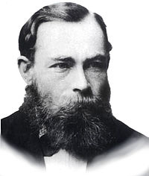
Friedrich Ludwig Gottlob Frege Matemático alemán (1848-1925)
Fundador, junto con George Boole, de la lógica simbólica.
Padre del cálculo de proposiciones, del concepto de predicado y de la introducción de los cuantificadores universal ( , para todo) y existencial ( , para alguno).
Su obra es base de la lógica matemática actual.
Intentó construir un sistema lógico completo (el programa logicista) que redujera la aritmética a la lógica.
Su obra influyó en matemáticos como Bertrand Russell y Alfred Whitehead entre otros, quienes criticaron su obra fuertemente.
En 1900 sus trabajos recibieron un apoyo importante de David Hilbert.

Slide 5
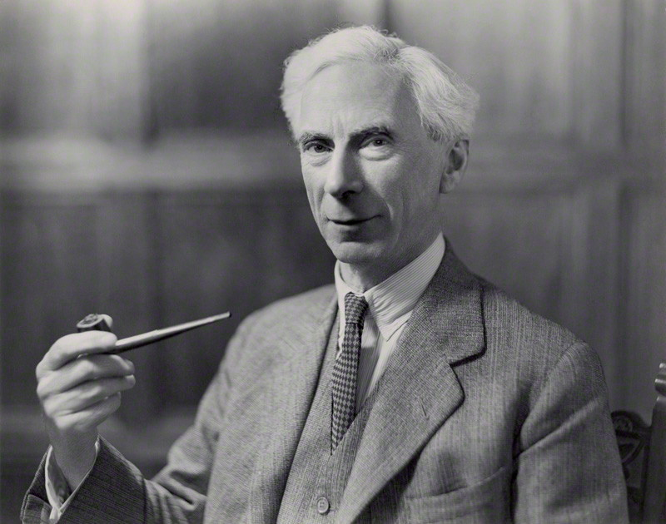
Bertrand Russell Matemático, filósofo, y escritor Inglés (1872-1970)
En 1902 descubrió que la teoría de conjuntos de Frege daba lugar a una contradicción: el conjunto de todos los conjuntos que no pertenecen a sí mismos no puede pertenecer ni dejar de pertenecer a sí mismo (Paradoja de Russell).
Frege intentó sin éxito eliminarla, y a partir de 1903 casi dejó de publicar.
Russell, junto con Whitehead, desarrolló la teoría de tipos para evitar la paradoja y publicó Principia Mathematica (Los principios de las matemáticas, 1910-1913). (Una publicación de Gödel causa que la obra de Russell se venga abajo).
Premio Nobel de Literatura 1950, activista, pacifista.

Slide 6
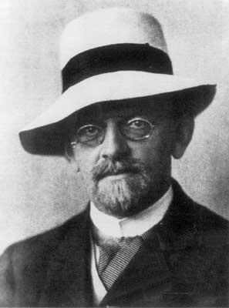
David Hilbert Matemático alemán. (1862-1943 Alemania)
En 1900, en un artículo presentado en el Congreso Matemático Internacional de París, enuncia 23 problemas (Problemas de Hilbert) pendientes de resolución que han servido de incentivo para la investigación matemática del siglo XX.
Problema de la decisión (Entscheidungsproblem): descubrir un método general para decidir si una fórmula lógica es verdadera o falsa.
Trabajos en análisis funcional, geometría, lógica, física cuántica y relatividad, etc.

Slide 7
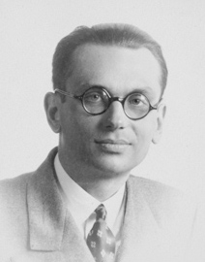
Kurt Gödel. Matemático y filósofo austriaco- norteamericano. (1906-1978)
En 1931 publica Sobre proposiciones formalmente indecidibles de Principia Mathematica y sistemas relacionados. Una crítica fuerte a la obra de Russell.
Teorema de Gödel: Toda formulación axiomática consistente de la teoría de números contiene proposiciones indecidibles. Es decir, cualquier teoría matemática ha de ser incompleta.
Siempre habrá en ella afirmaciones (teoremas) cuya verdad o falsedad no se puede demostrar. El Entscheidungsproblem de Hilbert no tiene solución.

Slide 8
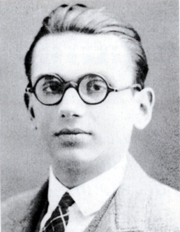
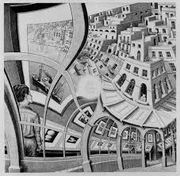
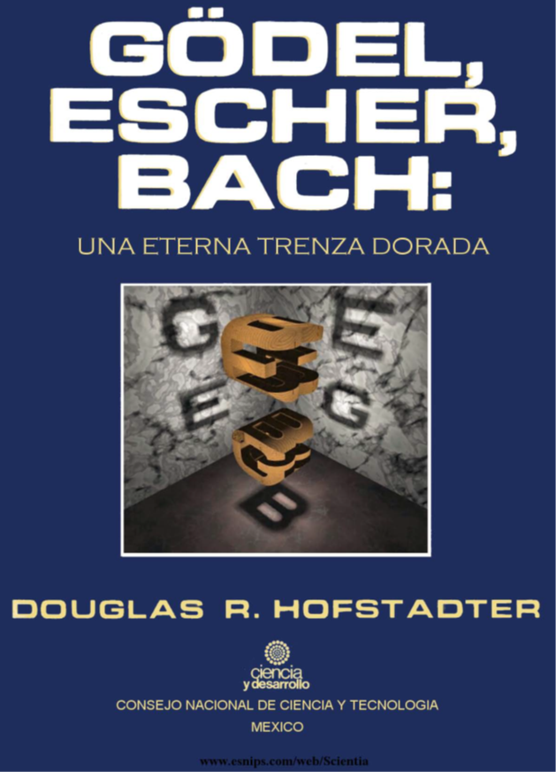
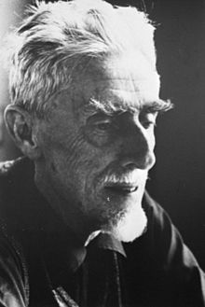
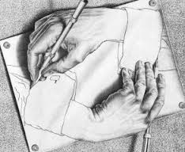
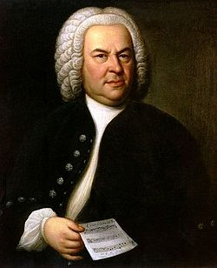
Lectura sugerida

Slide 9
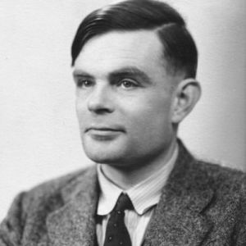
Alan Mathison Turing Matemático y científico de computación Inglés. (1912-1954)
En 1937 publica el artículo Sobre los números calculables, en el cual desarrolla el teorema de Gödel.
Introduce la máquina de Turing: una entidad matemática abstracta que formalizó por primera vez el concepto de algoritmo y resultó ser precursora de las máquinas de calcular automáticas.
El teorema de Turing (una formulación equivalente al teorema de Gödel) demuestra que existen problemas que no se pueden resolver.

Slide 10
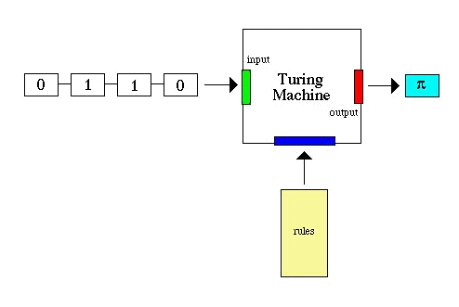
Alan Mathison Turing
En contraposición, los problemas que pueden resolverse mediante una máquina de Turing se denominan problemas computables o problemas recursivamente enumerables.
Turing: el padre de la teoría de la Computabilidad.
Máquina de Turing: modelo ideal de una máquina dotada de memoria infinita, con acceso no estrictamente secuencial (puede cambiar de dirección durante la lectura o escritura a memoria).
Las computadoras actuales pueden ser modeladas con el autómata lineal acotado, una máquina algo más restringida que la de Turing.

Slide 11
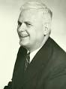
Alonzo Church Matemático norteamericano. (1903-1995)
En 1936 demuestra la existencia de problemas indecidibles para el cálculo lambda.
Desarrolla el cálculo lambda, basado en funciones recursivas. (Base de los lenguajes funcionales)
Entre 1938 y 1939 trabaja con A. Turing
Tesis de Church-Turing: cualquier modelo computacional
existente tiene las mismas capacidades algorítmicas, o un
subconjunto, de las que tiene una máquina de Turing.

Slide 12
Máquinas Secuenciales y Autómatas
El segundo componente de la TC se produjo en un campo totalmente
diferente: la Ingeniería Eléctrica.

Slide 13
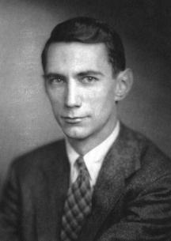
Claude Elwood Shannon Matemático e Ingeniero Eléctrico norteamericano. (1916-2001)
En 1938 publica A Symbolic Analysis of Relay and Switching Circuits, en el que aplicó la Lógica Matemática para el análisis de los circuitos combinatorios y secuenciales.
En las siguientes décadas los estudios de Shannon se desarrollaron considerablemente dando lugar a una teoría formalizada de las máquinas secuenciales primero, y de los autómatas finitos después.
Aplicaciones de los Autómatas Finitos: comunicaciones y análisis de ctos. electrónicos, construcción de compiladores e intérpretes, lingüística matemática, diseño de computadoras, teoría del control automático, etc.

Slide 14
Máquinas abstractas o autómatas
Máquinas de Turing
Autómatas lineales acotados
Reduciendo la potencia de la máquina Turing: se sustituye la cinta infinita por una de tamaño limitado. Está máquina se parece más a los ordenadores actuales que la propia máquina de Turing.
Autómatas a Pila
Añadiendo potencia a los autómatas finitos mediante una pila en la que se introduce información.
Autómatas finitos y máquinas secuenciales
COMPLEJIDAD

Slide 15
Máquinas abstractas o autómatas

Slide 16
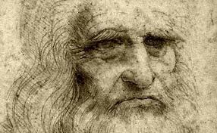

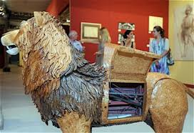
Máquinas abstractas o autómatas
Leonardo Da Vinci’s “mechanical lion” was the star attraction at a pageant in honor of the newly crowned King of France, Francois I. According to G. P. Lomazzo, the Lion was presented to the King by Giuliano de’ Medici in Lyon, on July 12th, 1515. Made with a “wonderful artifice,” the Lion was set in motion.

Slide 17
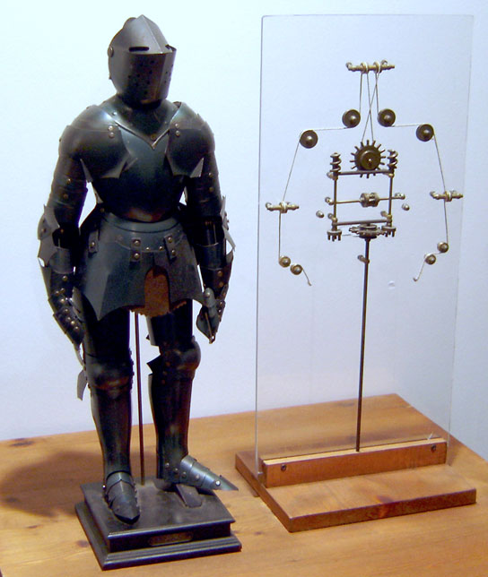
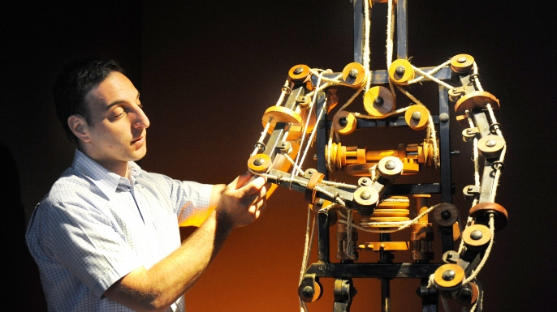
Autómatas
Leonardo Da Vinci wrote extensively about automatons, and his personal notebooks are littered with ideas for mechanical creations ranging from a hydraulic water clock to a robotic lion. Perhaps most extraordinary of all is his plan for an artificial man in the form of an armored Germanic knight. According to Da Vinci’s sketches of the key components, the knight was to be powered by an external mechanical crank and use cables and pullies to sit, stand, turn its head, cross its arms and even lift up its metal visor. While no complete drawings of the automaton exist today, evidence suggests that Da Vinci may have actually built a prototype in 1495 while working under the patronage of the Duke of Milan. In 2002, NASA roboticist Mark Rosheim used Da Vinci’s scattered notes and sketches to see if he could create his own version of the 15th century automaton. The Rosheim knight proved fully functional, suggesting that Da Vinci may very well have been a robotics pioneer.

Slide 18


Slide 19
Lenguajes y gramáticas
El tercer componente provino de un campo no considerado como científico: la lingüística, la teoría de los lenguajes y las gramáticas.

Slide 20
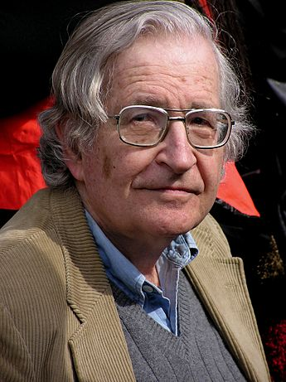

Noam Chomsky Lingüista, filósofo, activista político norteamericano. Profesor del MIT. (1928- )
En 1950 introdujo la Teoría de las
gramáticas transformacionales o Teoría de
los lenguajes formales, que convirtió a la
Lingüística en una ciencia (Lingüística matemática o
Lingüística computacional).
Esta teoría proporcionó una herramienta aplicable tanto a los lenguajes naturales como a los lenguajes artificiales (lenguajes de programación) que comenzaban a aparecer en esa época (1953).
Doctorado en 1955 en la U. Harvard con la tesis Estructura lógica de la teoría lingüística (publicada hasta 1975).
En 1957 publica Estructuras sintácticas (clasificación de gramáticas de Chomsky).

Slide 21
Lenguajes y gramáticas

Slide 22
Lenguajes y gramáticas

Slide 23
Lenguajes y gramáticas
Gramáticas | Lenguajes | Máquinas | Problemas
 |  |  | No computables
Tipo 0 de Chomsky | Sin restricciones | Máquina de Turing | Computables
Tipo 1 de Chomsky | Sensibles al contexto | Autómatas lineales acotados | Computables
Tipo 2 de Chomsky | Independientes del contexto | Autómatas a pila | Computables
Tipo 3 de Chomsky | Regulares | Autómatas finitos deterministas | Expresiones regulares

Slide 24
Lenguajes y gramáticas
Lenguaje formal: definido por reglas prestablecidas, hay un formalismo matemático.
Lenguaje natural: existe en sí mismo, no hay reglas gramaticales formales.
Gramática: Análisis de la estructura de las frases.
Semántica: Significado de las frases.
Morfología: Forma que toman las palabras en la gramática.
Sintaxis: Combinación de las palabras para formar frases correctas.

